Slide 1

АДМИНИСТРАЦИЯ МАЙМАКСАНСКОГО ТЕРРИТОРИАЛЬНОГО ОКРУГА АДМИНИСТРАЦИИ МУНИЦИПАЛЬНОГО ОБРАЗОВАНИЯ «ГОРОД АРХАНГЕЛЬСК»

Slide 2

АДМИНИСТРАЦИЯ МУНИЦИПАЛЬНОГО ОБРАЗОВАНИЯ «ГОРОД АРХАНГЕЛЬСК»
Ход реализации в 2017 году мероприятий «Формирование современной городской среды на территории муниципального образования «Город Архангельск» в рамках ведомственной целевой программы «Развитие города Архангельска, как административного центра Архангельской области»
05 сентября 2017

Slide 3
АДМИНИСТРАЦИЯ МУНИЦИПАЛЬНОГО ОБРАЗОВАНИЯ «ГОРОД АРХАНГЕЛЬСК»
1. Информация о выполнении работ по первой проведенной процедуре торгов
Извещение о проведении открытого аукциона в электронной форме размещено на сайте единой информационной системе в сфере закупок 20.06.2017 г.
На участие в аукционе подана одна заявка.
По итогам рассмотрения единственной заявки заключен муниципальный контракт № 15 от 11.07.2017 г. на сумму 1 459 730,11 руб.
В том числе:
№ | адрес | стоимость работ по муниципальному контракту | Федеральный бюджет | Областной бюджет | Местный бюджет
1 | ул. Буденого д. 7 | 334 303,66 | 257 014,66 | 45 400,00 | 31 889,00
2 | ул. Буденого д. 11 | 326 677,90 | 248 770,90 | 43 900,00 | 34 007,00
3 | ул. Школьная, д. 86 | 798 748,55 | 605 757,55 | 106 900,00 | 86 091,00

Slide 4
Заказчик: Администрация Маймаксанского территориального округа Администрации муниципального образования «Город Архангельск», тел. 246-005 приемная Подрядчик: ЗАО «Архангельское городское специализированное управление механизации » Тел. 24-23-77 зам. директора Р.Ф. Корелин. Технический контроль: ООО «Дорожный сервис» Тел. 7-921-677-3000 директор Крупин А.В. Сроки выполнения работ с 11.07.2017г. по 15.09.2017
АДМИНИСТРАЦИЯ МУНИЦИПАЛЬНОГО ОБРАЗОВАНИЯ «ГОРОД АРХАНГЕЛЬСК»

Slide 5
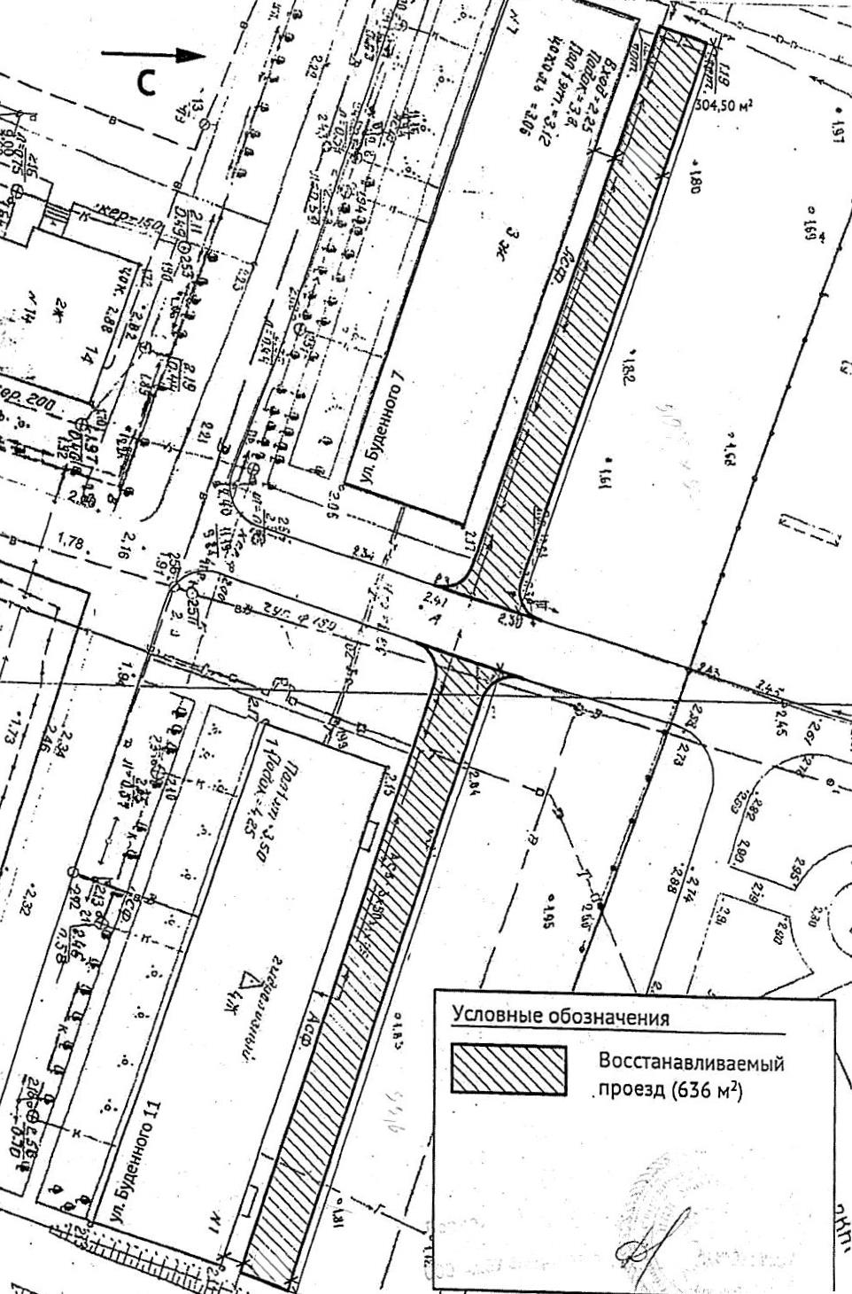
АДМИНИСТРАЦИЯ МУНИЦИПАЛЬНОГО ОБРАЗОВАНИЯ «ГОРОД АРХАНГЕЛЬСК»
Выполнение работ по восстановлению покрытия дворового проезда по адресу ул. Буденного, д. 7

Slide 6
АДМИНИСТРАЦИЯ МУНИЦИПАЛЬНОГО ОБРАЗОВАНИЯ «ГОРОД АРХАНГЕЛЬСК»
До начала проведения работ

Slide 7
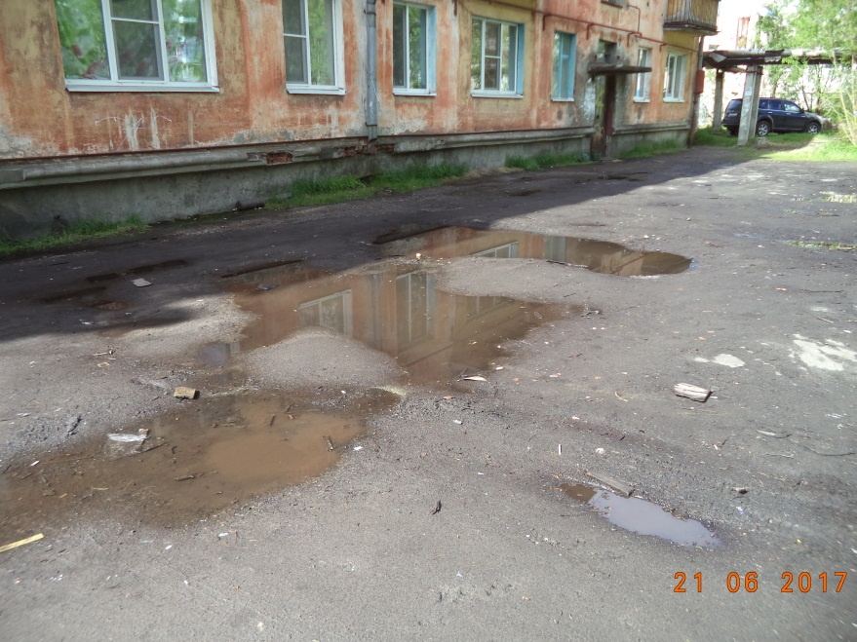
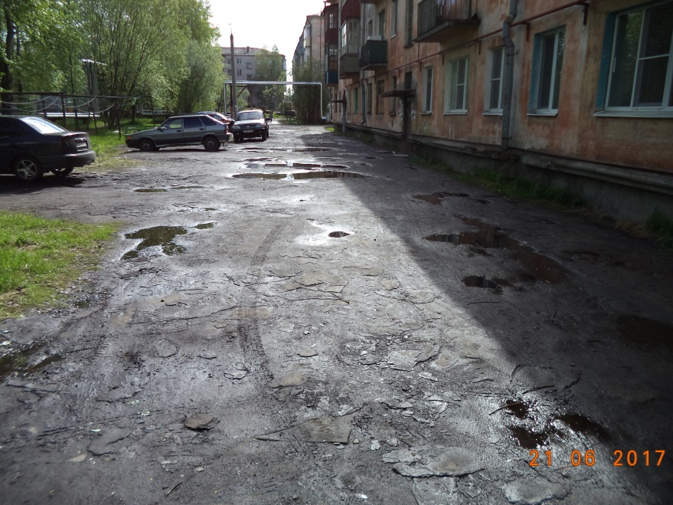
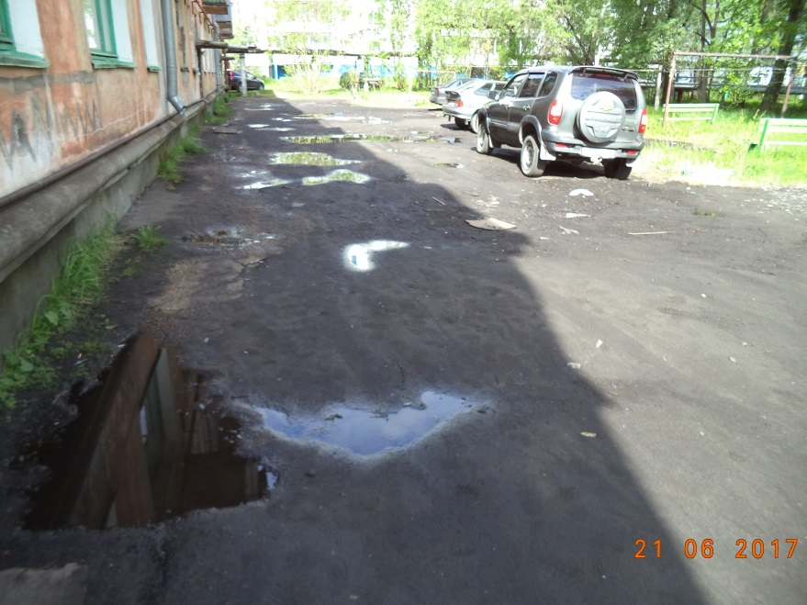
АДМИНИСТРАЦИЯ МУНИЦИПАЛЬНОГО ОБРАЗОВАНИЯ «ГОРОД АРХАНГЕЛЬСК»
Ул. Буденного, д.7

Slide 8
АДМИНИСТРАЦИЯ МУНИЦИПАЛЬНОГО ОБРАЗОВАНИЯ «ГОРОД АРХАНГЕЛЬСК»
В ПРОЦЕССЕ ВЫПОЛНЕНИЯ РАБОТ

Slide 9
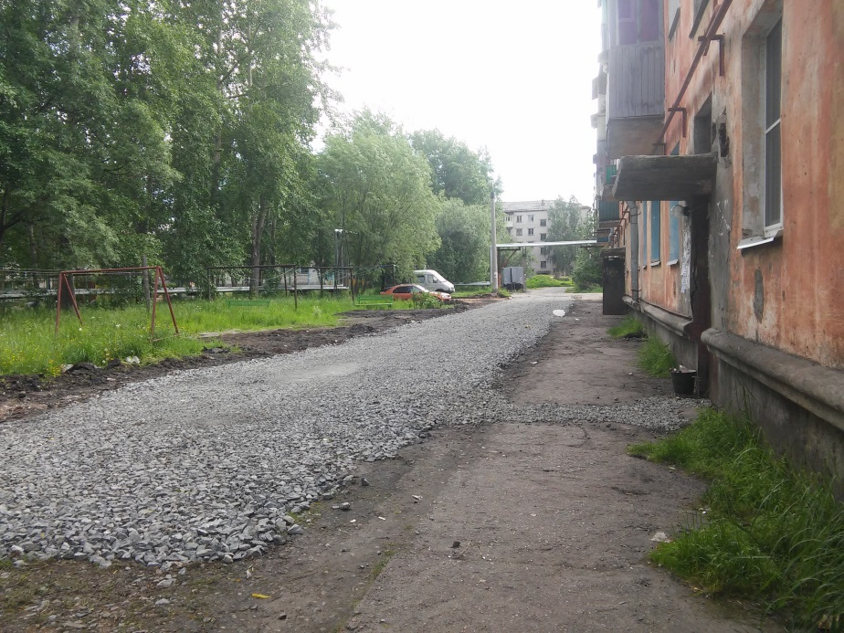
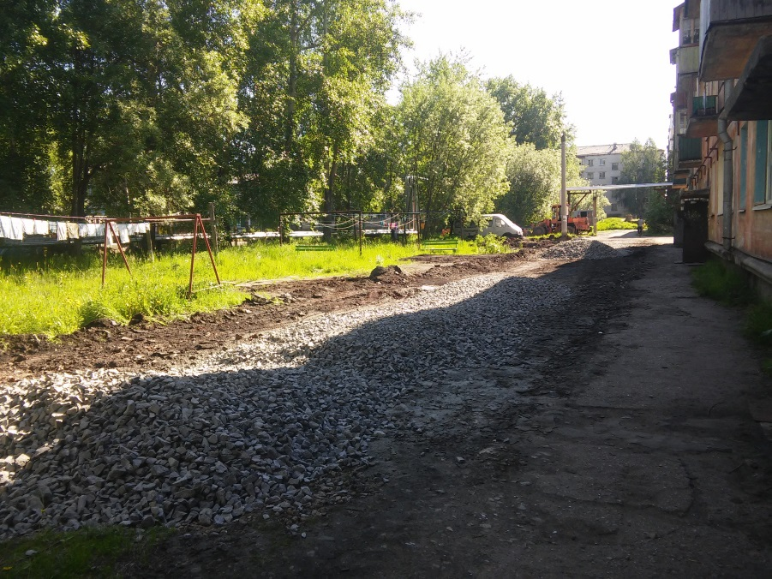
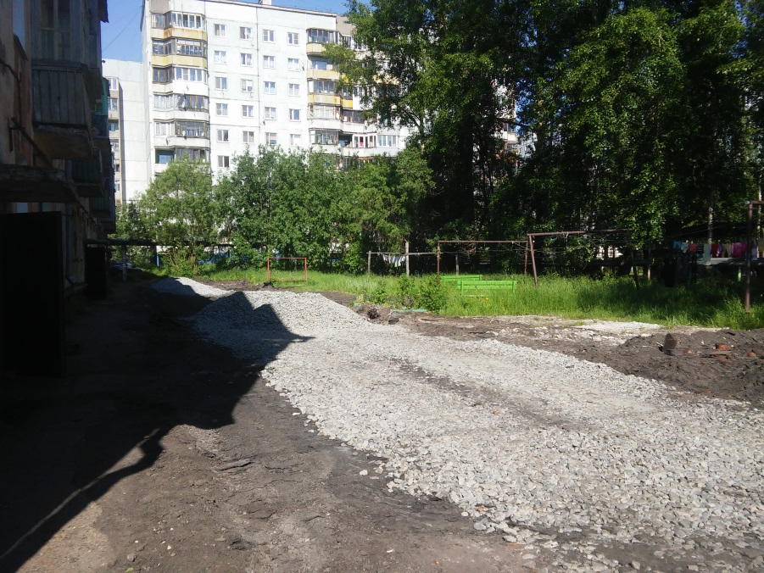
АДМИНИСТРАЦИЯ МУНИЦИПАЛЬНОГО ОБРАЗОВАНИЯ «ГОРОД АРХАНГЕЛЬСК»
Ул. Буденного, д. 7

Slide 10
АДМИНИСТРАЦИЯ МУНИЦИПАЛЬНОГО ОБРАЗОВАНИЯ «ГОРОД АРХАНГЕЛЬСК»
ПО ОКОНЧАНИИ ВЫПОЛНЕНИЯ РАБОТ

Slide 11
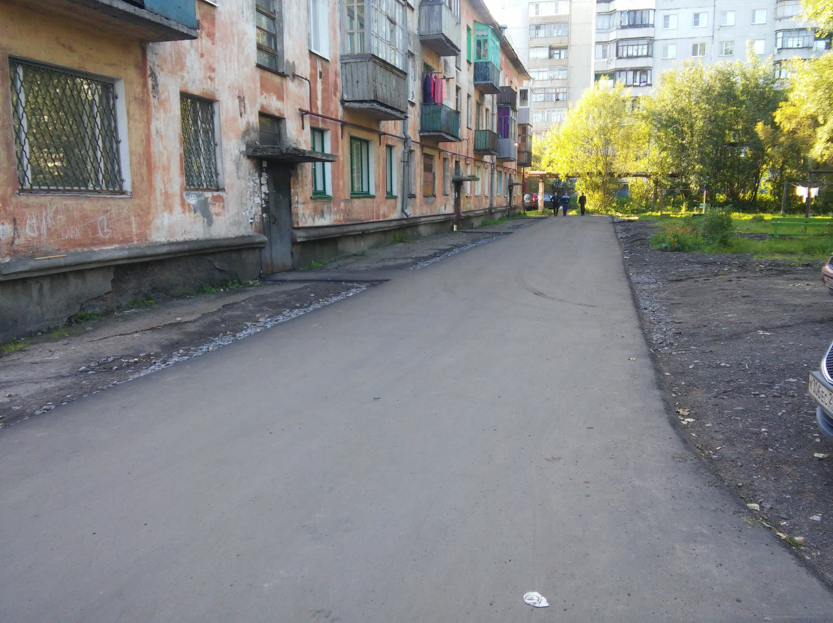
АДМИНИСТРАЦИЯ МУНИЦИПАЛЬНОГО ОБРАЗОВАНИЯ «ГОРОД АРХАНГЕЛЬСК»
Ул. Буденного, д. 7

Slide 12
АДМИНИСТРАЦИЯ МУНИЦИПАЛЬНОГО ОБРАЗОВАНИЯ «ГОРОД АРХАНГЕЛЬСК»
Спасибо за внимание

Slide 13
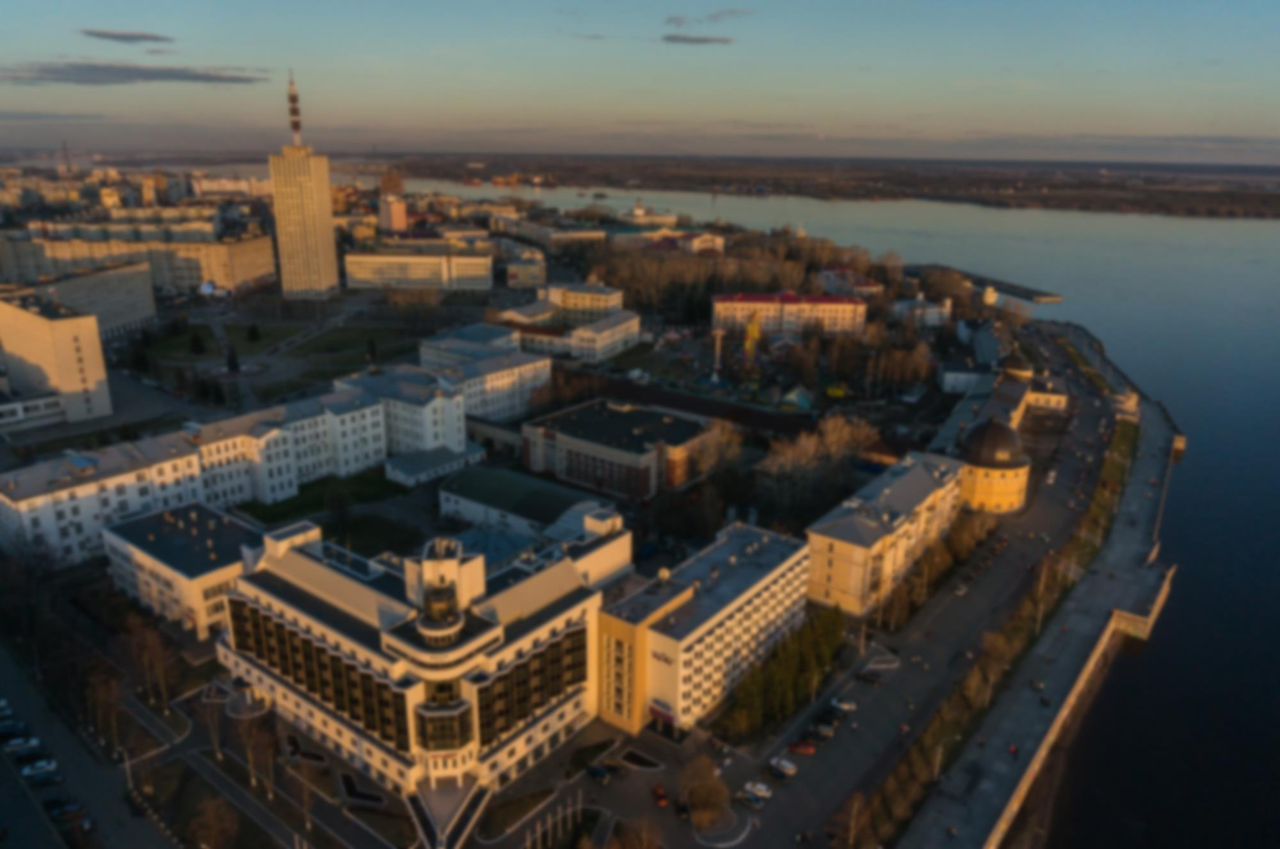

АДМИНИСТРАЦИЯ МУНИЦИПАЛЬНОГО ОБРАЗОВАНИЯ «ГОРОД АРХАНГЕЛЬСК»

